Slide 1
СЪЕДОБНЫЕ ПЛЕНКИ. ЧЕМ ЗАМЕНИТЬ СИНТЕТИЧЕСКИЕ ПЛЕНКИ И МЕШКИ ДЛЯ ПИЩИ?
Авторы проекта:
Тукумбетова Азалия Фанзилевна учащаяся 8 класса МБОУ СОШ д.Новобалапаново Абзелиловский район
Руководитель:
Курманаева Резида Галиевна
учитель химии и биологии

Slide 2
Актуальность: проблема переработки упаковочных материалов очень актуальна. Синтетические пакеты, пленки, одноразовая посуда составляют большую часть неперабатываемых отходов. Альтернатива им - съедобные пленки из натуральных биологических полимеров, безвредные для природы.
Цель работы: получение и исследование свойств съедобных пищевых пленок из доступных в домашних условиях ингредиентов.
Гипотеза проекта: получение съедобных пленок
с удовлетворительными свойствами - очень важная
научная проблема. Некоторые виды съедобных пленок
можно изготовить самим.

Slide 3
Задачи:
1.Изучить литературу по теме исследования;
2. получить образцы съедобных пленок с
доступными в домашних условиях ингредиентами;
3.изучить их свойства и сравнить их со
свойствами синтетических полимерных пленок для упаковки пищевых продуктов;
4. сделать выводы и дать рекомендации по упаковке продуктов питания.

Slide 4
Объект исследования: съедобные пищевые пленки.
Предмет исследования: принципы получения и
применения съедобных материалов для упаковки продуктов питания и исследование свойств некоторых видов съедобной упаковки.
Методы исследования:
теоретический (работа с литературой);
эмпирический (наблюдение, сравнение свойств натуральных и синтетических пищевых пленок, анализ полученных сведений);
практический (опыты, эксперименты).

Slide 5
Глава1. Литературный обзор.
Первые обзоры по съедобным пленкам и покрытиям появились в 80-е годы, а первые рулоны пленки на заводской установке получили еще раньше, в 60-е.
Первую съедобную упаковку открыли и применили в древнем Китае в 12 веке, когда перед отправкой груза на дальние расстояния моряки покрывали
цитрусовые фрукты тонким слоем воска, чтобы сохранить влагу и упругость товара. Так, в частности, доставляли лимоны из южных провинций Китая
в северные к столу императора.
В 15 веке в Европе такая технология получила специальное название – лардинг, которое означало покрытие фруктов или овощей слоем воска или жира,
что препятствовало их усыханию.
.

Slide 6
В это же время в Японии использовали другую специальную пленку, названную Йуба (Yuba), которую получали при кипячении соевого молока.
Съедобные пленки и покрытия - единственный вид биоразлагаемой полимерной упаковки, используя которую нет нужды в индивидуальном сборе и особых условиях утилизации.
Что такое биоразлагаемые и съедобные плёнки?
Биоразлагаемая плёнка – это плёнка, которая в результате биоразложения превращается в диоксид углерода, воду и биомассу (биогумус).
Биоразложение или биотическое разложение – это процесс, в результате которого полимерный материал разлагается под действием живых организмов (биотических компонентов).
Как правило, это грибы, бактерии и водоросли.

Slide 7
Из чего делают съедобную упаковку?
Съедобные пленки и покрытия производят исключительно из возобновляемых и съедобных ингредиентов.
Это природные органические вещества — полисахариды, белки, липиды и жиры с добавлением пластификаторов и поверхностно-активных веществ:
полисахариды (крахмалы, эфиры целлюлозы, хитозан, пуллулан, декстрины, альгинаты, каррагинаны, пектины);
белки (коллаген, желатин, зеин, глютен, соевые изоляты, казеин);
липиды (воски: пчелиный, карнаубовый и др.);
жиры (ацетоглицериды, глицериды, жирные кислоты).

Slide 8
Таким образом, завершая обзор литературы можно
сказать, что идея создания съедобной упаковки не нова.
Сама природа придумала и упаковку для растительных
продуктов (кожура, скорлупа, мякоть фруктов), и материалы для того, чтобы человек мог делать съедобную упаковку (биологические полимеры – крахмал, желатин, пектин, агар, и др.).Производство съедобной упаковки пока дороже, чем обычных и привычных нам пластиков и пленок. Тем не менее получение безопасных для окружающей среды и здоровья человека съедобных пленок активно развивается. Это необходимо для защиты природы от «вечного»(не поддающегося разложению)мусора.
В практической части нашего проекта мы приведем примеры получения нескольких видов съедобных упаковок и выполним сравнение их свойств с традиционными синтетическими упаковками для продуктов.

Slide 9
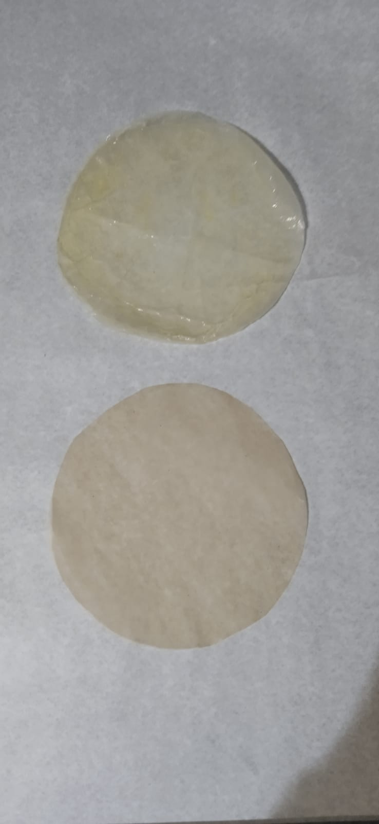
Глава 2. Практическая часть
Получение съедобной пленки на основе крахмала
Смешали 150 мл воды и 1 чайную ложку глицерина, нагрели эту смесь до кипения. Затем добавили 10 г крахмала при перемешивании и дождались, пока смесь стала однородной. Полученный раствор вылили на противень равномерно распределили и оставили сохнуть (примерно на два дня до полного высыхания). Получили тонкую экологически безопасную пленка, в которую можно заворачивать продукты питания.

Slide 10
Получение пленки на основе желатина
В кастрюле смешали 3 чайные ложки желатина, 100 мл воды, 1/2 чайной ложки глицерина. После того, как желатин набух (через 30-40 минут) перемешали и нагрели на среднем огне, не доводя до кипения (до вспенивания). Перемешали для удаления пены и комков. Однородную массу перенесли на пергамент.
В параллельных опытах меняли соотношение компонентов (больше или меньше желатина, глицерина воды). Оценивали, в каких случаях пленка была более прочная, гибкая, удобная для упаковывания продуктов, обращали внимание на твердость, жесткость, эластичность, хрупкость, внешний вид, усадку.

Slide 11
Таблица1. Зависимость качества пленки от содержания компонентов смеси.
№ | Масса (г) |  |  | Консис- тенция | Структу- ра | Форма | Поверх- ность
 | Вода | Жела-тин | Глицерин
1 | 150 | 5 | 10 | Жид-кая | Равномерная | Лист хорошо сворачивает-ся, держит форму | Довольно мягкая, ровная
2 | 100 | 10 | 5 | Сред-няя | Средняя | Лист разворачи- вается, не держит форму | Мягкая, неровная
3 | 100 | 20 | 2,5 | Густ-ая | Волокнистая | Разламыва--ется | Твердая, волнистая

Slide 12
Влияние глицерина на качество пленок.
Наблюдается уменьшение толщины пленок с увеличением содержания пластификатора,
функцию которого выполняет глицерин.
С увеличением концентрации глицерина
в составе пленок, также наблюдается уменьшение нагрузки при разрыве и удлинения при разрыве.

Slide 13
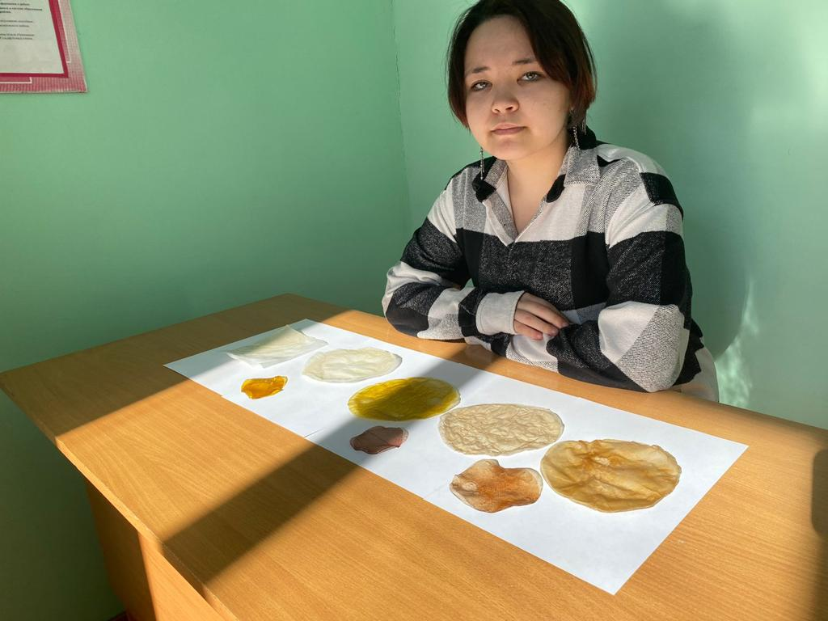
Для придания вкуса съедобным пленкам добавили яблочное пюре, сок вишни и апельсина.

Slide 14
Оценка биологической разлагаемости полученных пленок.
Образцы полученных пленок нарезали мелкими кусочками, поместили в емкости и попробовали растворить в теплой воде. Такой же опыт выполнили с синтетическими пленками и мешками. Пленки из природных полимеров довольно хорошо распадаются на фрагменты в воде, частично растворяются. Значит, упаковка из таких материалов и в природе будет разрушаться в воде, а не скапливаться, представляя опасность для животных и птиц, как синтетические мешки, ленточки и крышки. Они и являются загрязнителем природы – не перерабатываются биологически.

Slide 15
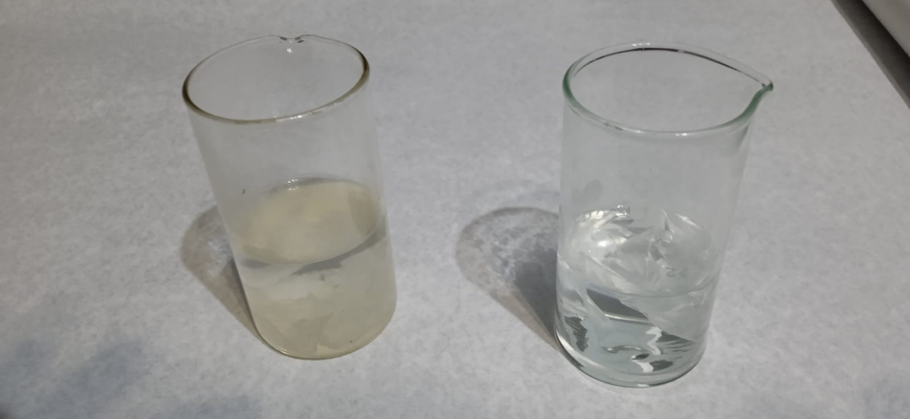
Рисунок 2. Биологическая разлагаемость полученной и полиэтиленовой пленки.

Slide 16
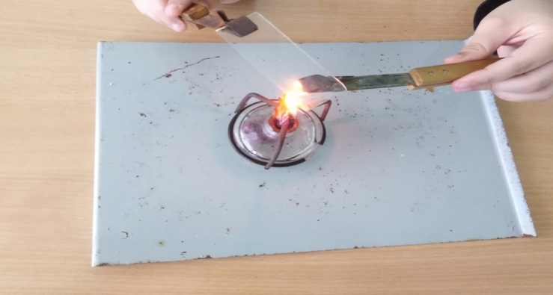
Химическое разложение (горение) пленок
Спиртовкой поджигали образцы полученных пленок и для сравнения синтетические (полиэтиленовый мешок, фрагмент ПЭТ-бутылки) и натуральные материалы (картон, деревянную палочку). Наблюдали, образец горит или плавится, происходит ли образование дыма и копоти, какого цвета дым, если он есть, что собой представляет остаток после сжигания.
При сжигании над местом горения (на пути дыма) держали предметное стекло; фиксировали, остается ли на стекле налет (сажа) от продуктов горения. Подвергается ли он разложению под действием высоких температур?

Slide 17
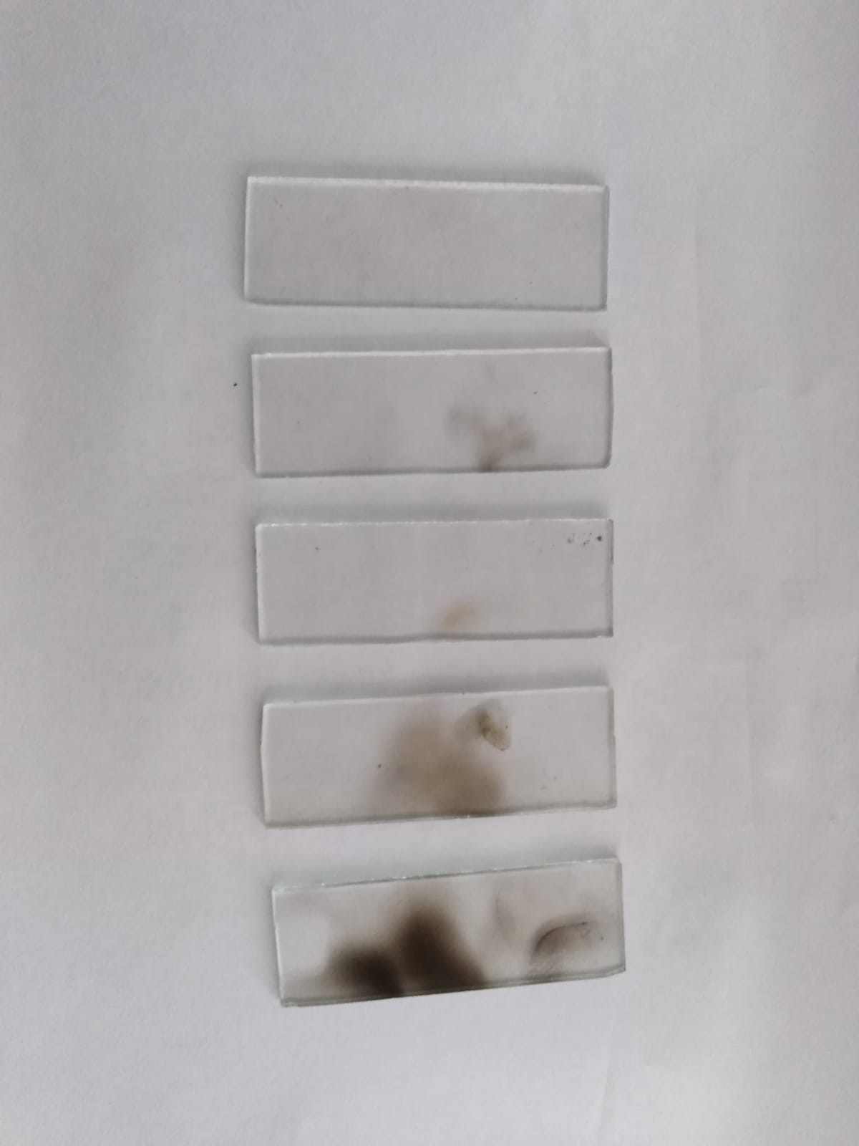
Натуральные материалы – картон, дерево, полученные нами пленки из биологических полимеров сгорели быстро, почти без дыма и копоти; пластик сгорел с выделением большого количества черного коптящего дыма, на поверхности стекла этот дым оставил черный налет –сажу, копоть.

Slide 18
Таблица 2. Проба на горение на натуральных синтетических материалов
Материал | Наблюдения | Вывод об экологической безопасности материала
Полиэтилено- вый мешок | Размягчается, плавится, вне пламени продолжает горит, с копотью | В копоти содержатся вредные вещества
Дерево | Быстро, без копоти | Сгорает до безопасных веществ - углекислого газа и воды.
Картон | Мгновенно, без копоти | Сгорает до безопасных веществ - углекислого газа и воды
Фрагмент ПЭТ-бутылки | С выделением большого количества черного коптящего дыма. | Образуются вредные вещества
Пленка из крахмала | Быстро, почти без дыма и копоти | Сгорает до безопасных веществ - углекислого газа и воды
Пленка из желатина | Быстро, почти без дыма и копоти | Сгорает до безопасных веществ - углекислого газа и воды

Slide 19
Заключение и выводы
1.На основе биологических полимеров можно получать экологически безопасные и потенциально съедобные даже человеком пленки для упаковки продуктов питания вместо синтетических полиэтиленовых мешков и одноразовых пластиковых контейнеров.
2.Меняя соотношение биологического полимера (крахмала, желатина) воды и глицерина, можно получать пленки с разными качествами и характеристиками.
3.Пленки из биологических полимеров подвергаются биологическому и химическому разложению, а значит, будут быстро перерабатываться и не будут загрязнять природу, как пластиковый мусор.

Slide 20
Ее легко утилизировать: можно просто выбросить (ее употребят почвенные микроорганизмы) или растворить в горячей воде и вылить в канализацию.
Применение подобных покрытий может использоваться в качестве внутренней упаковки как альтернатива полиэтилену, что поможет в борьбе с бытовыми отходами.
Цель исследования достигнута: получены пленки из натуральных биологических полимеров, изучены их свойства и преимущества перед синтетическими пленками. Гипотеза подтвердилась: замена синтетических пленок для упаковки продуктов натуральными может заметно снизить проблему мусорного загрязнения планеты, а значит, имеет важное экологическое значение.

Slide 21
Список использованных источников
1.Экоупаковка своими руками//https://www.instagram.com/p/CVV5pKKlvS7/
2. Съедобные пленки - обзор | Научно-популярные темы (turbopages.org)
https://translated.turbopages.org/proxy_u/en-ru.ru.09e1653b-6204f4e8-8e66f32a-74722d776562/https/www.sciencedirect.com/topics/agricultural-and-biological-science
s/edible-films
3. Как приготовить биопластик // https://ru.wikihow.com/ %D0%B8%D0%B7%D0%B3%D0%BE%D1%
82%D0%BE%D0%B2%D0%B8%D1%82%D1%8C-%D0%B1%D0%B8%D0%BE%D0%BF%D0%BB%D0%B0%D1%81%D1%8
4. Демидова А.В., Макарова Н.В. и др. Исследование съедобной упаковки
на основе яблочного пюре с добавкой пластификатора // Пищевая промышленность, 2016, № 11, с.8-11.
5.Гузяева Ю. Съедобная посуда и упаковки: идеи для пикника и праздничного
стола // https://housechief.ru/sedobnaya-posuda-i-upakovki.html
6.Литвинова А. Насколько безопасно горение и плавление пластика различных
видов? // https://nature-time.ru/2014/06/gorenie-i-plavlenie-plastika/
7. Чертков И.Н., Жуков П.Н. Химический эксперимент с малыми количествами
реактивов: Кн. для учителя. - М.: "Просвещение", 1989, с.173-177.
8. Цветков Л.А. Эксперимент по органической химии в средней
школе. - М.: "Просвещение", 1973, с.280-283
9..https://conf.dalrybvtuz.ru/files/articles/280.pdf (с. 38-4
10. https://cyberleninka.ru/article/n/pischevaya-biorazlagaemaya-plenka-s
-ispolzovaniem- hitozana/viewer
11.http://static.freepik.com/free-photo/3d-globe-vector-icon-earth-globe-vector-ai
-adobe- photoshop-illustrator-globe-ai-design-blue-marbel-vector-ai-illustrator_11-37534.jpg
.

Slide 22
Спасибо за внимание!!!

